Slide 1

ДИПЛОМНЫЙ ПРОЕКТ Разработка веб-сервиса «Ganich Beauty» средствами Django и Python для ИП «Ganich» с целью онлайн-продажи косметических товаров и управления заказами
ГБПОУ Московской области Люберецкий техникум
имени Героя Советского Союза лётчика-космонавта Ю. А. Гагарина
Выполнил: студент 3 курса группы ИСВ-23
Шарифов Хокимджон Шарифович
Руководитель работы: Масляков Андрей Олегович
Специальность: 09.02.07 «Информационные системы и программирование»

Slide 2

Актуальность дипломной работы обусловлена растущей потребностью различных форм бизнеса в эффективном управлении онлайн-продаж и обработки заказов. Современные условия рынка продаж требуют внедрения автоматизированных систем, позволяющих оптимизировать работу с оформлением заказов и упростить взаимодействие между участниками процесса.

Slide 3
Цель дипломной работы - разработать веб-сервиса средствами Django и Python для ИП «Ganich» с целью онлайн-продажи косметических товаров и управления заказами.
Для достижения поставленной цели необходимо решить следующие задачи:
Провести обзор научной и практической литературы по теме исследования
Проанализировать предметную область образовательной документации
Исследовать существующие решения для онлайн-продаж
Изучить технологический стек Django и Python для разработки веб-сервиса
Сформулировать требования к веб-сервису
Разработать архитектуру сайта
Организовать базу данных и программную архитектуру
Реализовать ключевые функциональные возможности системы

Slide 4


В рамках данного дипломного проекта необходимо разработать веб-сервис «Ganich Beauty» средствами Django и Python для ИП «Ganich» с целью онлайн-продажи косметических товаров и управления заказами.
При выборе технологического стека предпочтение было отдано Django и Python
Выбор Python в качестве языка программирования обусловлен несколькими факторами:
- Простота синтаксиса и высокая производительность разработки
Широкие возможности
Выбор фреймворка Django обоснован следующими преимуществами:
- Наличие встроенного ORM (Object-Relational Mapping), что позволяет:
- Работать с базой данных через Python-код
- Не требуется написание SQL-запросов вручную
- Упрощает миграции и изменение структуры баз данных
- Обеспечивает защиту от SQL-инъекций
- Встроенная система аутентификации и авторизации пользователей
- Готовые инструменты для администрирования (Django Admin)
- Масштабируемость решения

Slide 5
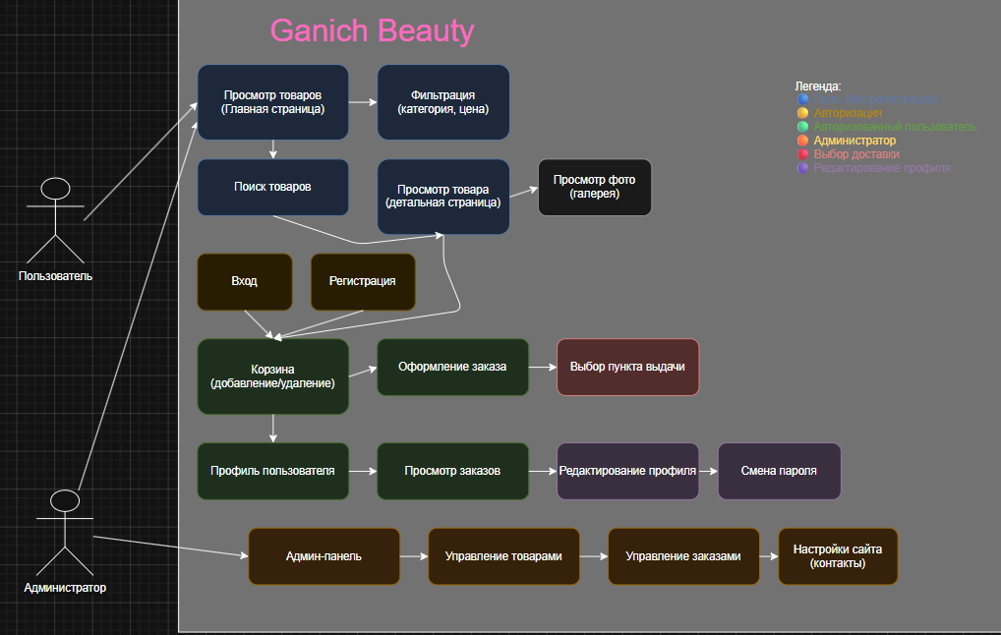
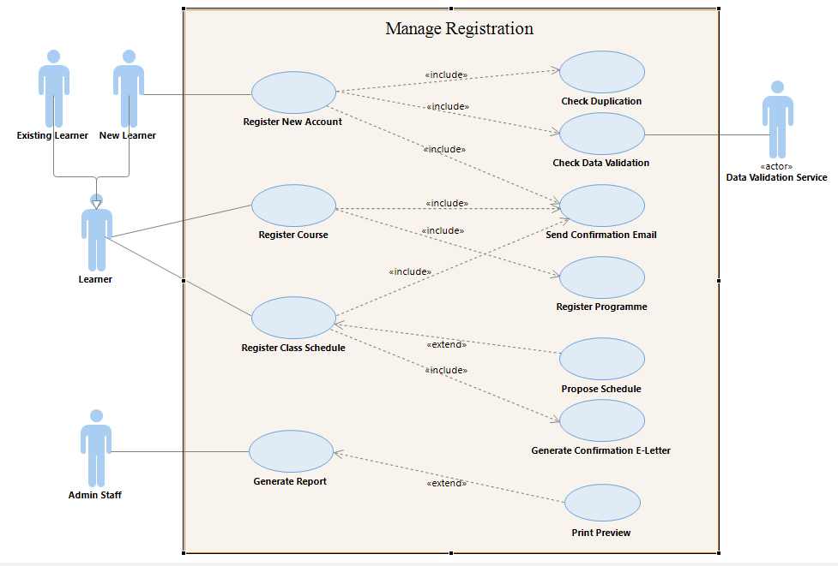
Функционал

Slide 6
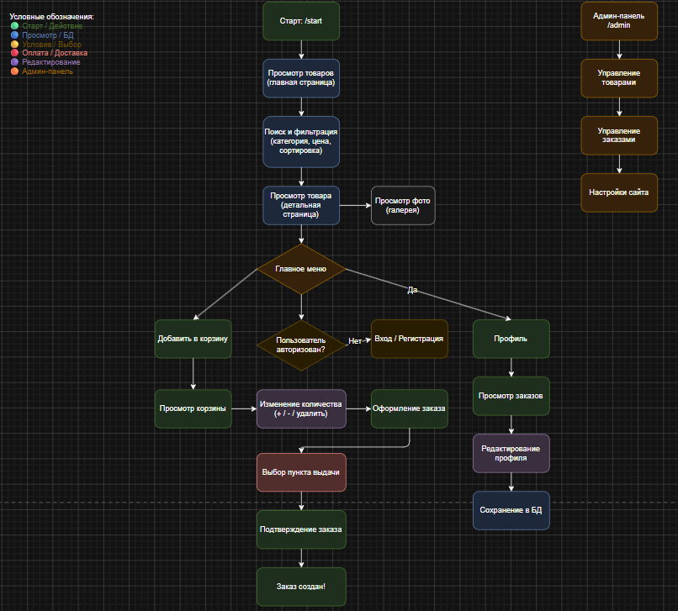
Диаграмма деятельности алгоритм работы с веб-сервисом

Slide 7
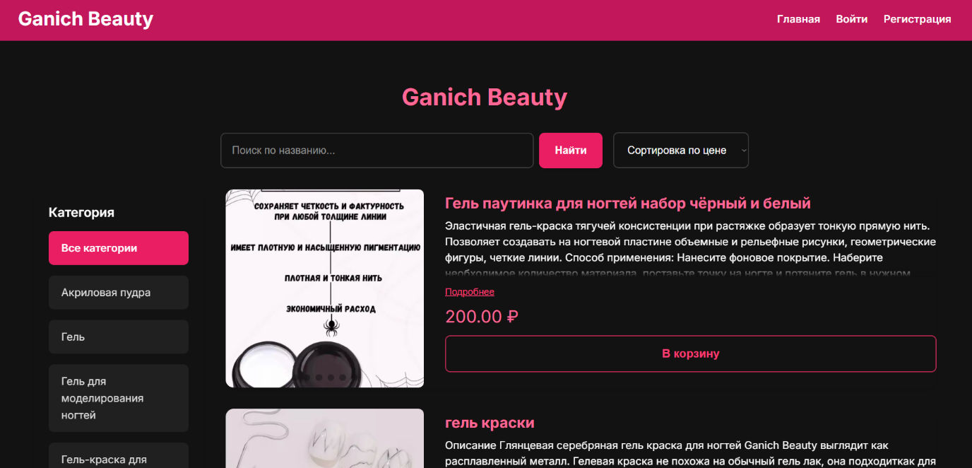
Интерфейс

Slide 8
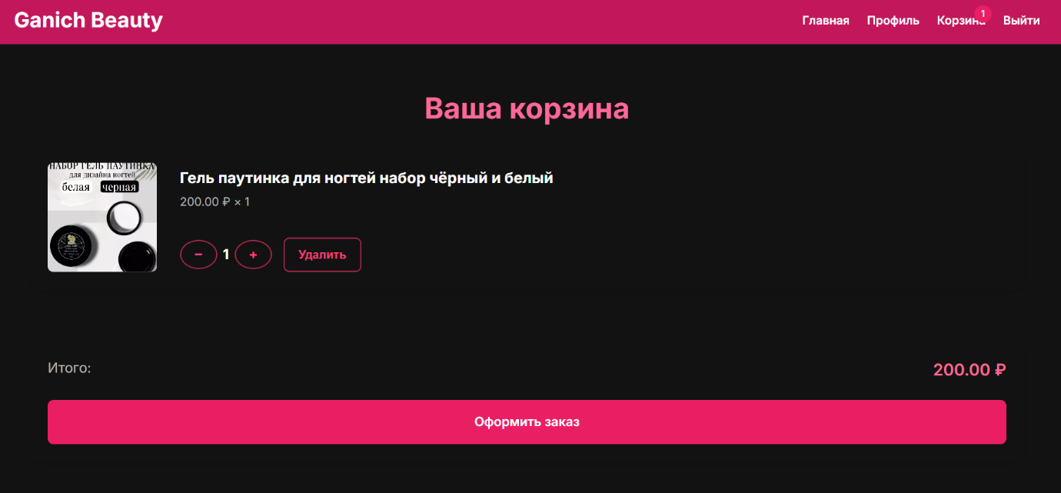
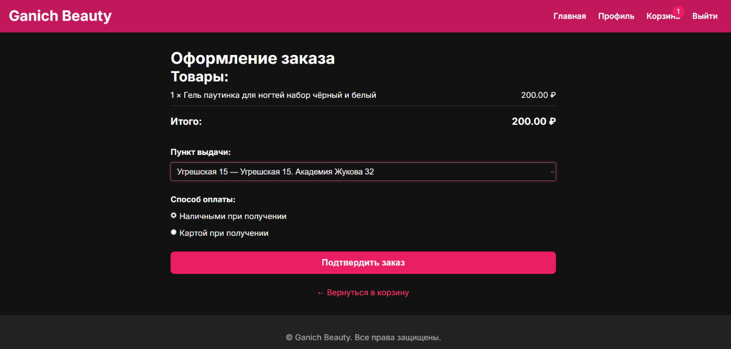
Корзина и оформление заказа

Slide 9

Заключение
В ходе выполнения дипломной работы:
Были проанализированы источники по данной теме.
Определен функционал, который включает в себя
Выбраны средства разработки, а именно Python и Django
Создана структура веб-сервиса, построена диаграмма Use Case
Разработан веб-сервис для продавца косметики «Ganich Beauty»
Цель дипломной работы была достигнута.
https://github.com/F4licks/Granich_Beauty

Slide 10
СПАСИБО ЗА ВНИМАНИЕ

